Slide 1


Slide 2


Slide 3


Slide 4
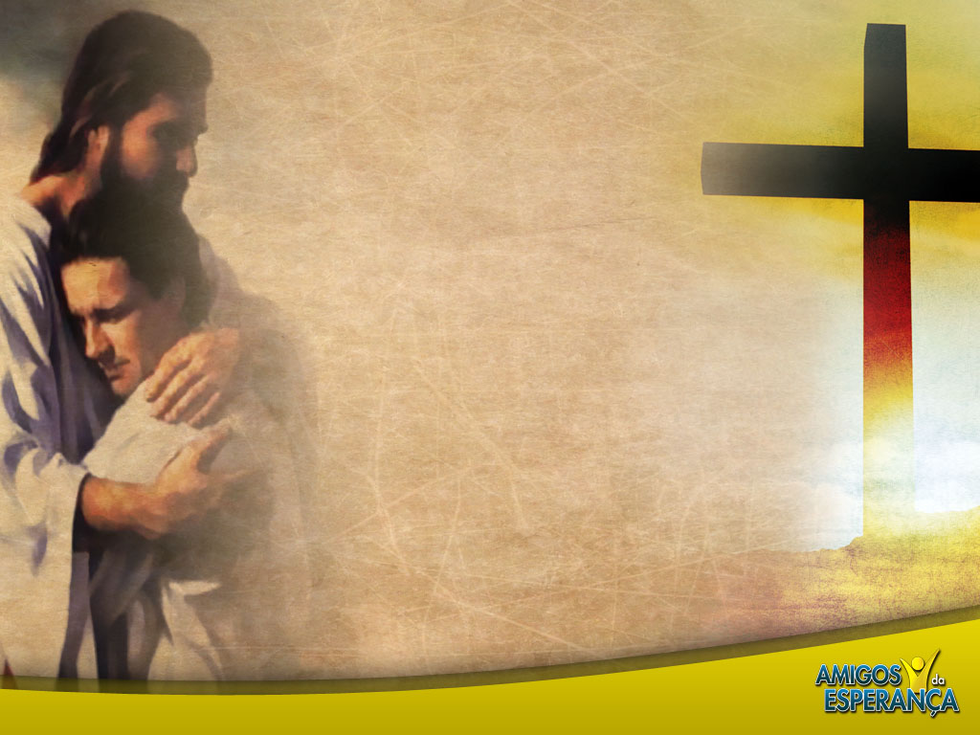
Quem faz de Jesus seu amigo se torna um “amigo da Esperança” e abençoa as pessoas com as quais convive.

Slide 5
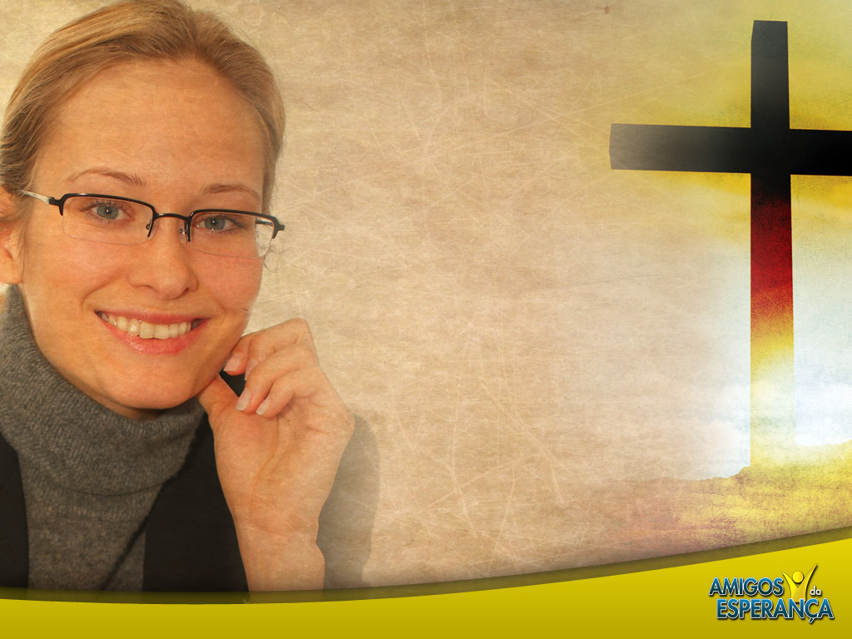
ILUSTRAÇÃO

Slide 6
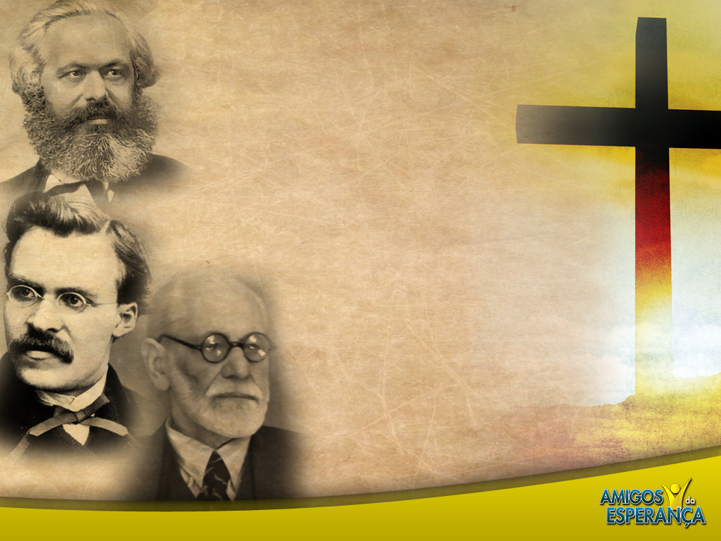
“No século 20, Nietzsche, Marx, Freud, Sartre e outros chegaram a apostar na ‘morte’ de Deus e no início de uma ‘era da razão’. Não é preciso ser um especialista para saber que esse triunfo não se concretizou...

Slide 7
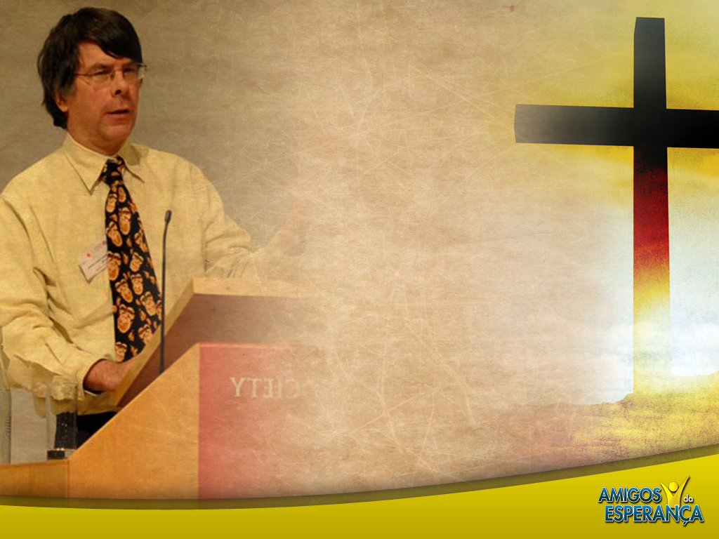
...Ao contrário. O que se observa até hoje é uma valorização da fé, inclusive entre os cientistas como Simon Morris.”
Revista Super Interessante, Editora Abril, dez. 2005, p. 58.

Slide 8
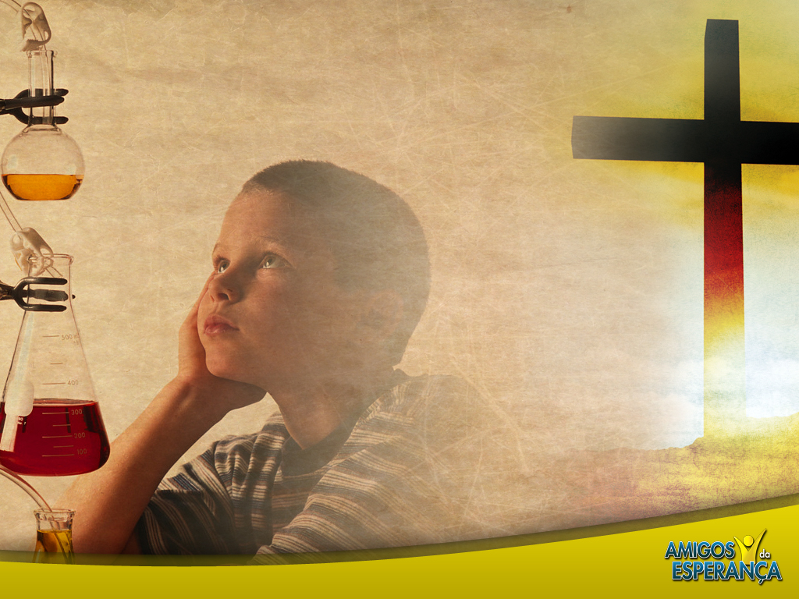
A ciência mostra que necessito de Deus

Slide 9
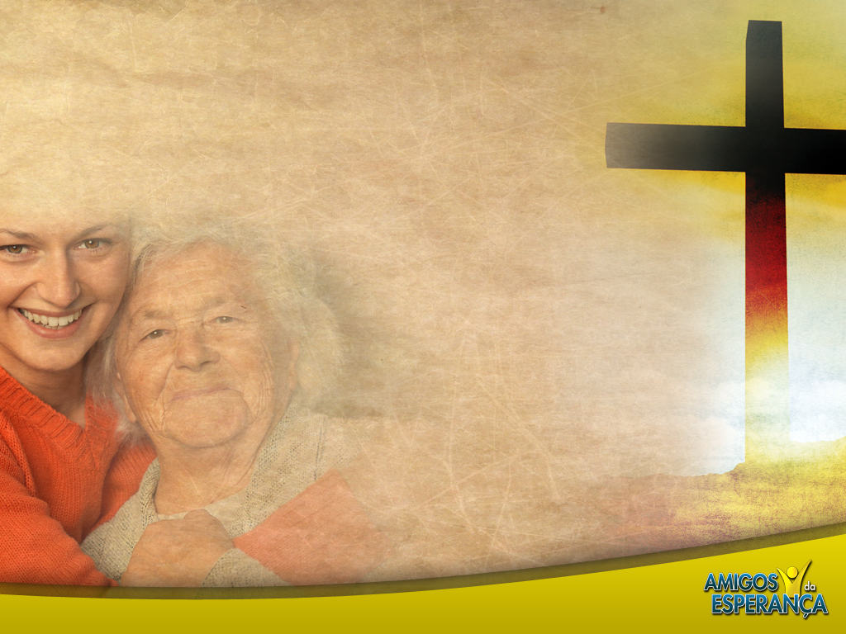
1
Casuais –
Necessidade de coisas, sejam elas vitais o supérfluas (água, alimento...)
2
Críticas –
Necessidade de pessoas (amar e ser amado)
3
Cruciais –
Necessidade de relacionar-se com Deus.

Slide 10
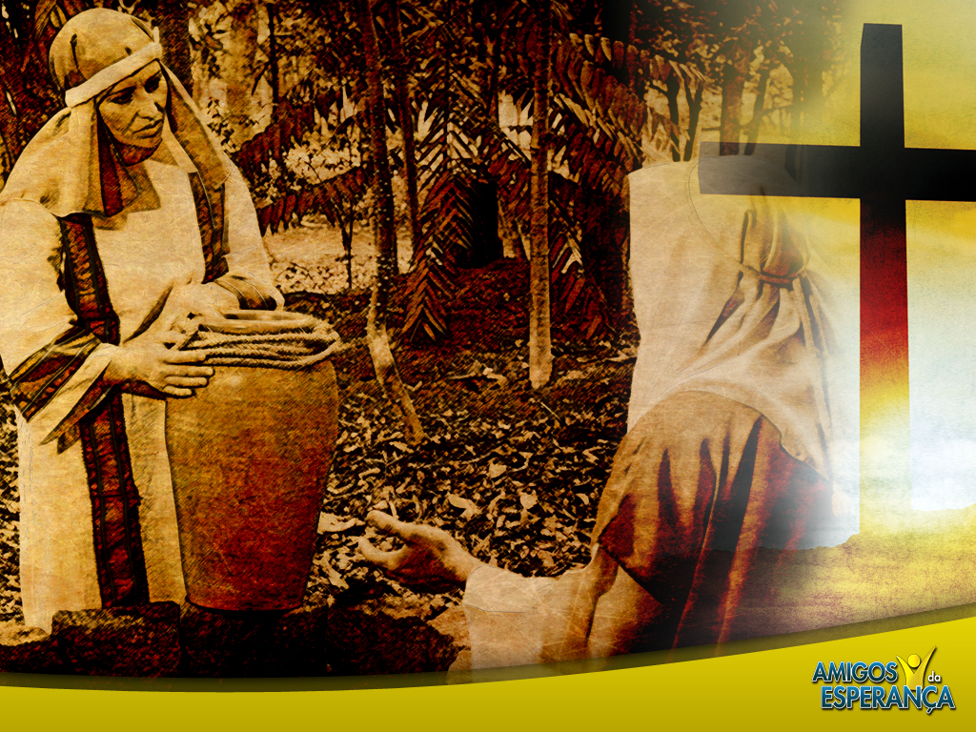
Mais uma história real

Slide 11
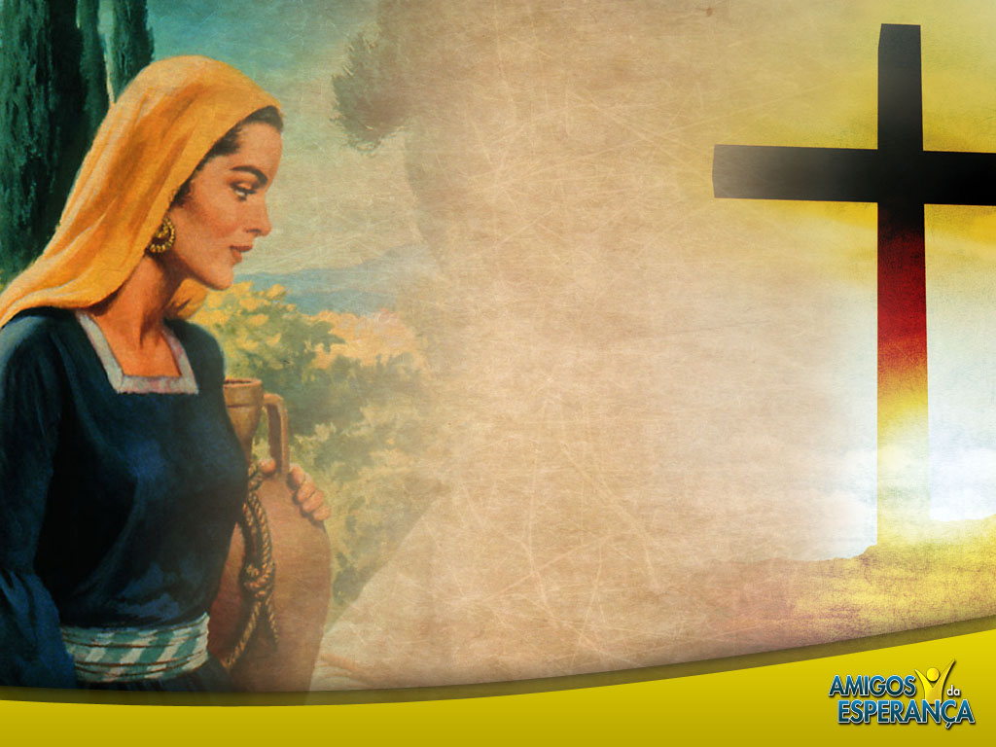
A mulher Samaritana
Casou cinco vezes e morava com o sexto homem.
Era discriminada e tida como prostituta.
Foi ao poço em um horário em que não encontraria ninguém.
Jesus Lá estava.

Slide 12
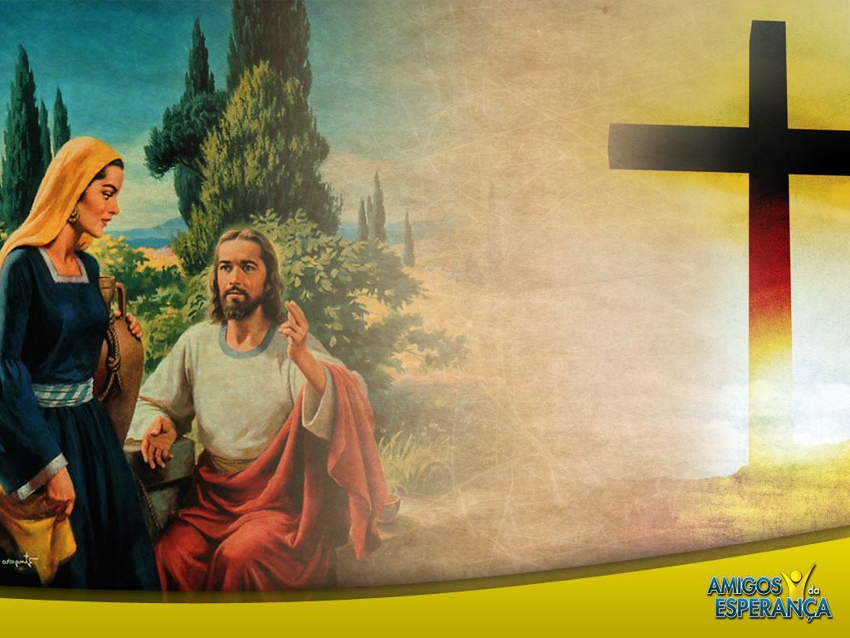
Jesus a surpreende

Slide 13
O inesperado aconteceu: Jesus falou com ela e desencadeou uma série de surpresas.

Slide 14
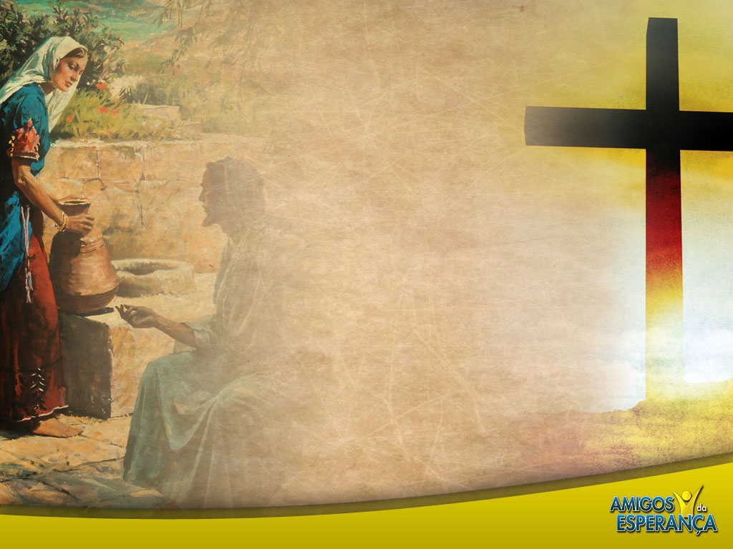
Um judeu num poço samaritano;
Ele humilha-Se a ponto de falar com ela;
Humilha-Se ainda mais pedindo-lhe um pouco de água;

Slide 15
De repente o judeu, que nem balde tinha, oferece água a ela

Slide 16
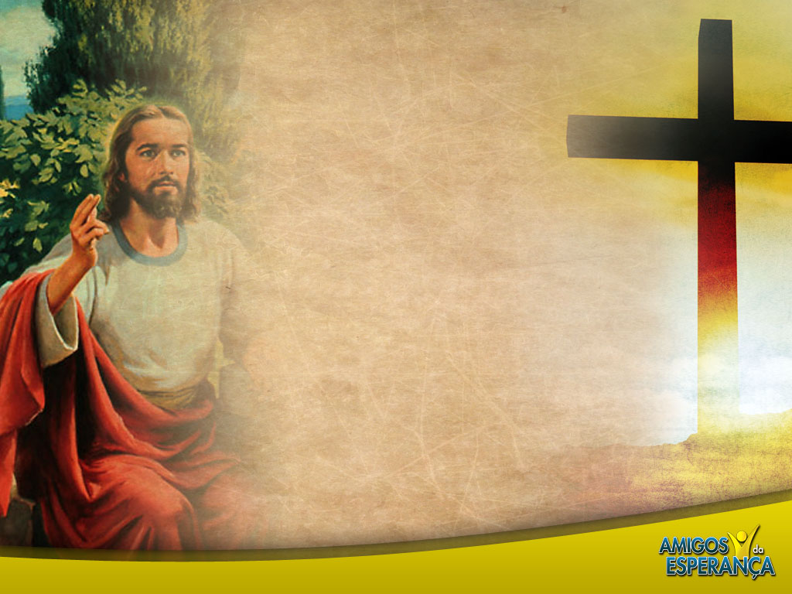
Jesus se revela

Slide 17
Quando Jesus percebeu o que estava acontecendo, foi ao fundo da alma daquela mulher e revelou-se.

Slide 18
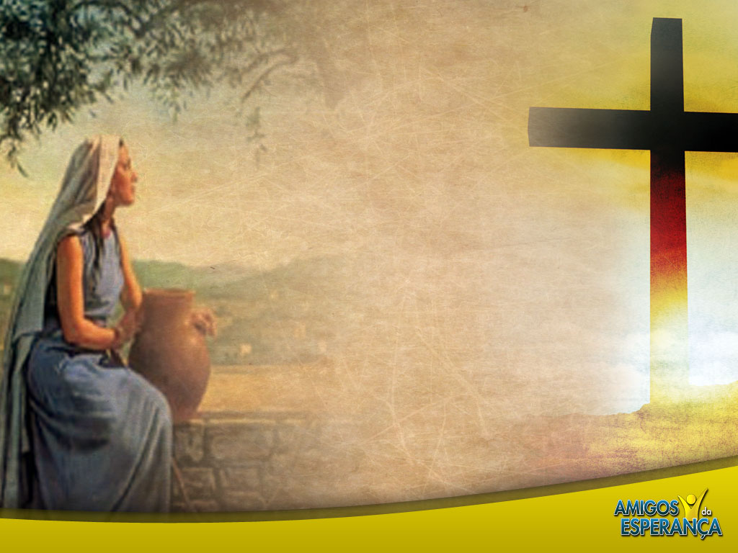
Largando o balde

Slide 19
Quando a samaritana ouviu tão maravilhosa revelação da boca de Cristo saiu correndo! Deixou o cântaro, e foi rapidamente para a cidade...
Finalmente seu vazio tinha sido preenchido.

Slide 20
ILUSTRAÇÃO

Slide 21
Um forte testemunho

Slide 22
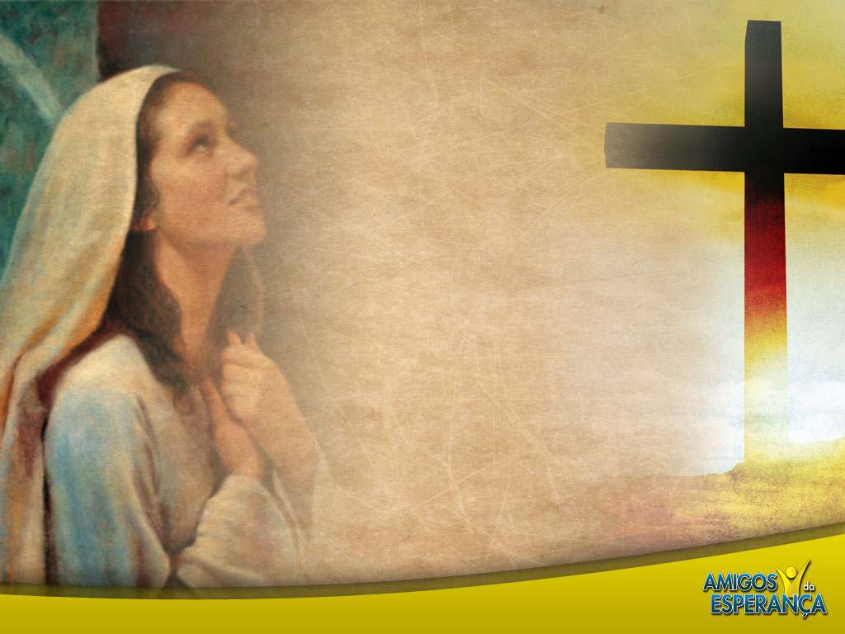
A mulher samaritana abandonou o balde e foi anunciar que havia encontrado o Messias “Vinde e vede um homem que me disse tudo quanto tenho feito, porventura não é este o Messias?” (João 4:29).

Slide 23
O testemunho daquela mulher foi tão poderoso que Jesus ficou ali dois dias e “muitos creram que Jesus era verdadeiramente o Cristo, o Salvador do mundo”
(João 4:42).

Slide 24

“Se os que professam ser seguidores de Cristo deixam de brilhar como luzes no mundo, o poder vital se retirará deles, e se tornarão frios e sem espírito cristão”
(Review and Herald, 21/7/1891).

Slide 25
Para a samaritana Jesus se tornou um Amigo, e o impacto foi tão forte que mudou sua vida e ela se tornou uma “amiga da Esperança” para toda a sua cidade.

Slide 26

CONCLUSÃO

Slide 27

E você?, Por que continuar vivendo uma vida vazia, se Cristo pode lhe dar um sentido para viver?

Slide 28
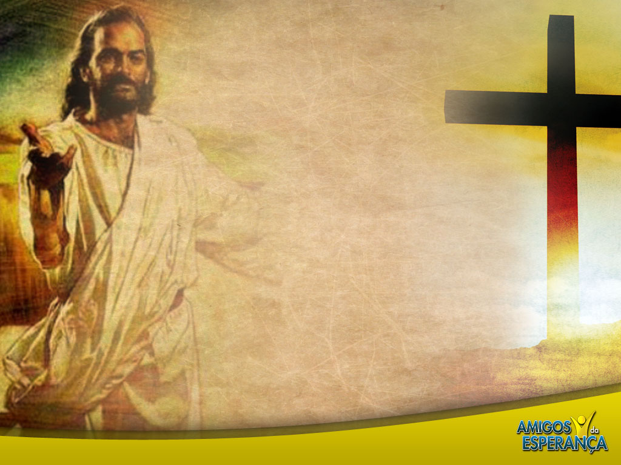
Deixe Jesus produzir em seu coração uma fonte que “Jorre para a Vida eterna!!

